Slide 1
5.A
Ak niečo chceš, urob si to ako chceš
Ad revidendum 2026

Slide 2
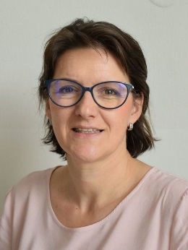
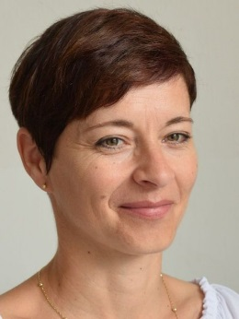
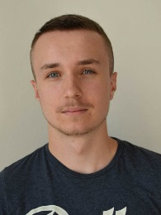
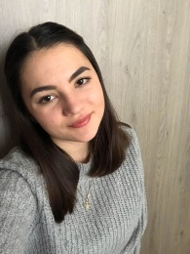
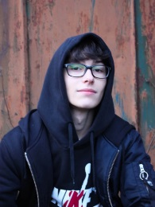
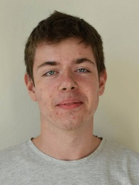
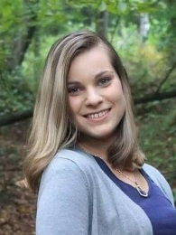
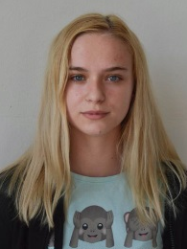
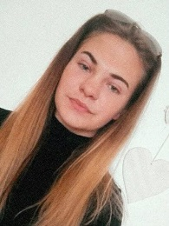
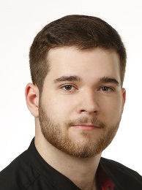
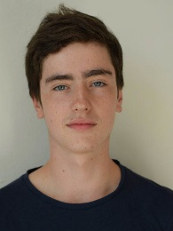
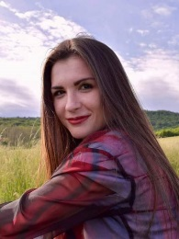
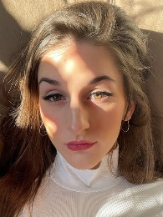
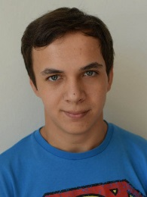
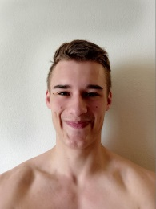
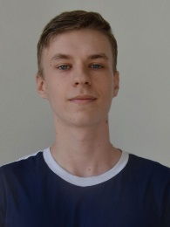
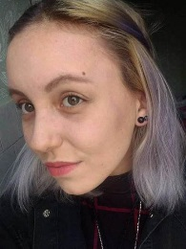
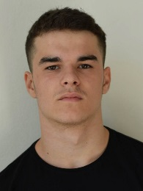
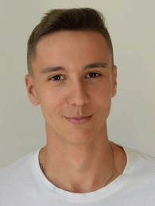
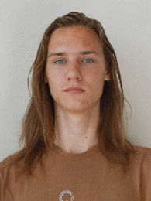
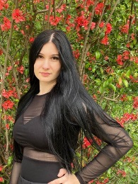
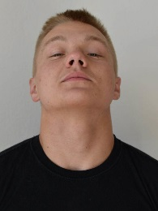
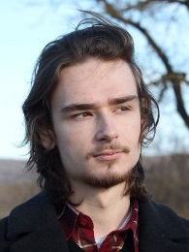
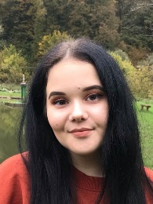
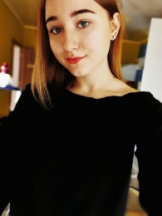
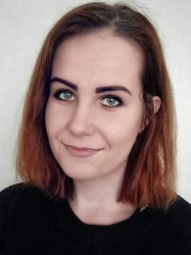
RIADITEĽKA ŠKOLY
Evanjelické gymnázium v Tisovci
TRIEDNA UČITEĽKA
2016-2021
5.A
Mgr. Miroslava Štefániková
RNDr. Jana Kobelová
Patrik B.
Nina B.
Michael Č.
Jozef D.
Marianna D.
Jennifer D.
Bianka D.
Jozef Ď.
Patrik F.
Tereza F.
Zuzana G.
Alexej H.
Andrej H.
Filip K.
Diana M.
Oto M.
Kristián M.
Filip S.
Tamara S.
Šimon J.
Slavomír Š.
Kristína U.
Nikola V.
Iryna Z.
Viktória Z.

Slide 3
Mgr. Miroslava Štefániková
Tisovec

Slide 4
RNDr. Jana Kobelová
Brezno

Slide 5
Beke Patrik
V živote sa nestratí,
o tom žiadne debaty.
Chalan dlhý ako stožiar,
nezničí ho žiaden požiar.
Sparťan Beko má veľmi rád,
keď je s každým kamarát.
Vytrvalosť tá ho zdobí,
čo nechce to neurobí.
Matika ho nebaví,
je zdrojom dobrej zábavy.

Slide 6
Buchtová Nina
Dlhé vlasy, črty tváre ako z Ázie,
to je Nina, každý na škole to vie.
Tisovčanka dušou i telom,
niet jej páru na svete celom.
Niekomu Pokahontas pripomínať môže,
nahlas to nevravte, varuj vás Bože.
Chemické vzorce jej po mysli behajú,
až tak ťažké ako iným sa je nezdajú.

Slide 7
Čverčko John Michael
Vzrastovo je malý dosť,
srší z neho len radosť.
Celé dni sa len lolko drví,
na svete by chcel byť prvý.
Americký čávo,
raz bude mať bávo.
Škola pre neho nie je vôbec prekážka,
len slovenčina malá mozgová porážka.
Keď sa matura zrušila bol veľmi rád,
s Remeňom však nebol až taký kamarát.

Slide 8
Dančík Jozef

Slide 9
Dobišová Marianna
Divadlo na škole vedie,
vždy je samé prekvapenie.
Rada popíja aj punč vianočný,
pokiaľ nepríde problém žalúdočný.
Potom už je koniec srandy,
potrestanie celej bandy.
Anglickú kráľovskú rodinu obľubuje,
cestovanie po svete zo srdca miluje.
Dejepis a SPS si na maturu zvolila,
nik nevie či to s nemčinou dobre urobila.

Slide 10
Dovalová Jennifer
Predsudky o blondínach na ňu neplatia,
tí čo o nej pochybujú kruto zaplatia.
Do vačku nás všetkých strčí,
vedomostne nám odfrčí.
Dosiahnuť toho môže ešte veľa,
šikovná, smelá, nie je žiadne teľa.
Kombo seminárov náročné si vybrala,
s jej prístupom k škole už túto hru vyhrala

Slide 11
Drgová Bianka
Nech sa vôkol čokoľvek deje,
ako na tráve sa furt smeje.
Škola ju až tak veľmi nebaví ,
ospravedlnené náboženstvo si rýchlo vybaví.
Hanblivé a plaché stvorenie je,
Ak má niečo povedať, vždy onemie.
Ping pong a šípky, to sú jej parketa,
v jej rukách ako lopata vyzerá pingpongová raketa.
Hasila, no už nehasí,
býčie chvosty ľúbi asi.

Slide 12
Ďurkovič Jozef
Ďuďo sa v škole snaží dosť,
nech rodičom robí radosť.
Folklór nesie v srdci svojom,
Nevzdá sa pred žiadnym bojom.
Metalová hudba vedie ho životom,
Nie je najlepší priateľ s Otom.
Bradu ako Santa zapustil,
Ničoho zlého sa nedopustil.
Na fyziku, matiku a informu chodí,
Tľko veľa informácií mu snáď škodí.

Slide 13
Filipiak Patrik
Kalkulačka s nohami,
fungovala v triede s nami.
Vypočíta všetko asi,
nestrhnú ho ľudí masy.
Snaží sa vždy svoju hlavu mať,
dopredu nad všetkým pouvažovať.
Dobré srdce v tele skrýva,
v mestečku Revúca býva.
Každému sa pomôcť snažil,
veľa srandy s nami zažil.
Nie je mu cudzia angličtina,
ani pohár fajného vína.

Slide 14
Frandelová Tereza
Rada spieva, tancuje,
folklóru sa venuje,
po nemecky šprechuje,
z fyziky a bioly maturuje.
V škole je to celkom myslí,
nikto nie je pri nej kyslí.
Šíri dobrú náladu,
ťažko za ňu nájsť náhradu.
Fúkať do flauty je jej hobby,
čo chce to precízne urobí

Slide 15
Genigová Zuzana
Bývala prezidentka Zuzana,
mračí sa z lavice od Božieho rána.
Veľmi dobré známky máva,
múdre rady vôkol dáva.
Pravdu povie ti vždy priamo do očí,
aj keď ti život naruby otočí.
Klebety a drámy to mala v krvi,
o všetkom, čo sa udialo sme vedeli prví.
Radosť jej vyčaruje aj odpadnutá hodina,
nepohrdne ani pohárikom dobrého vína.

Slide 16
Hampachel Alexej
Tisovská duša je Ajko milý,
škola mu nikdy netrhala žily.
Tichý ako myška správať sa vyzerá,
prezieravý pohľadom sa na svet pozerá.
Podvody a ťaháčiky, tie mu vždy išli,
s jeho hlavou sme na veľa vecí prišli.
Radšej sa venoval počítačovým hrám,
vždy s radosťou navštívil boží chrám.
Cudzie mu nie je logické myslenie,
tráviť s ním čas je zväčša potešenie.

Slide 17
Hronček Andrej
Andrejko špekulant veľký,
dotiahol nás až do telky.
Persénom v punči pár ľuďom lahodil,
skoro si kamošov zo školy vyhodil.
Kde je sranda, vždy tam je,
veľa vecí taktiež vie.
Futbal ako Boh hráva,
poteší ho každá tráva.
Do Bystrice pôjde ďalej,
na každého volá nalej!

Slide 18
Jančík Šimon
Úsmev široký a smiech hlasný,
to je predsa Šimi jasný.
Áut mal plno, dievčat tiež,
od nudy s ním nezomrieš.
Muránsky Rómeo nejedno srdce dostal,
väčšinou dobre pri všetkom obstál.
Budúcnosť ho veľká čaká,
armáda ho strašne láka.
Činky a cvičenie sú jeho radosti,
v srdiečku skrýva aj štipku nežnosti.

Slide 19
Kováč Filip
Chlapec je to fešný,
Džonko jeho kamoš večný.
Za domáce všetkým píše,
na teste nikdy neodpíše.
To je ten náš Filip zlatý,
do našej triedy jasne patrí

Slide 20
Marčáková Diana
V škole žiaden predmet nerobí jej problém,
Vo všetkom má super systém.
Na hlave už všetky strihy mala,
Aj s farbami sa rada hrala.
Mozzarellu nikdy neodmietne,
Na všetko nájde odpovede.

Slide 21
Mihály Oto
Do školy mešká každý deň,
nie je však tupý ako peň.
Reč je o Otovi chlapcovi ako z telky,
dievky ho obletujú ako včielky.
Božské telo a kučery barana,
v aute sa vyváža od božieho rána.
Sranda je všade tam kam príde,
väčšinou odvšadiaľ triezvy odíde.
Korčule zavesil na klinec už,
stáva sa z neho dospelý muž.

Slide 22
Murko Kristián
Kikušo, chlapec, čo v Muráni býva,
absolútne nič pred nami neskrýva.
Obľubuje morčatá,
ale viacej dievčatá.
Raz za čas si vypije,
nikdy sa však nebije.
Nechýba mu odvaha,
každému rád pomáha.
Nič zlé nikdy nikomu nespravil,
trojkou zo správania si celkom zavaril.

Slide 23
Sládeček Filip
Koníky má veľmi rád,
s každým chce byť kamarát.
Ako Picasso nakreslí ti obraz,
nečakaj od neho žiadny podraz.
Vlasy má dlhé ako nejaká žena,
krátky zostrih by bol pre neho zmena.
Tichá voda brehy myje,
ikonické uši vlasmi nezakryje.

Slide 24
Strinková Tamara
Čierné vlasy, modré auto,
veď to je naša Tama, čauko.
Bicykel či korčule,
kone tiež veľmi zbožňuje.
Cvičí ona veľmi rada,
ale aj na koláčik by azda zašla.

Slide 25
Šmídt Slavomír

Slide 26
Uličná Kristína
Kika to je naša modelka,
hviezda to raz bude veľká.
Pekne ona kresliť vie,
z histórie ti na všetko odpovie.

Slide 27
Vengrínová Nikola

Slide 28
Zabozhan Iryna
Iryna to je naša ukrajinská legenda,
dvakrát jej hovoriť nič netreba.
Semináre už stokrát zmenila,
veľa prekážkam čelila.
Nemčina, občianska a psychológia,
to je jej konečná kombinácia.

Slide 29
Zatrochová Viktória

